Slide 1
Импорты и функции
Первый семинар в 2022 🎄

Slide 2

Неанонимная ОС
https://clck.ru/amoS5

Slide 3
План пары
Немножечко вспоминаем функции
Смотрим на модули
Применяем на практике

Slide 4
name = 'Вася'
def foo():
name = 'Петр'
print(name)
foo()
print(name)
def add(x, y):
return x + y
def compute_surface(radius, pi=3.14159):
return pi * radius * radius
def func(*args):
return args
>>> func(1, 2, 3, 'abc')
(1, 2, 3, 'abc')
>>> func()
()
Петр
Вася

Slide 5
Модули

Slide 6
Вспоминаем прошлый семестр
Программа
действия выполняются друг за другом
Функция
именованная последовательность действий
можно вызывать и выполнять несколько раз
Модуль
(библиотека)
набор функций, решающих какую-то задачу

Slide 7
Какие бывают модули?
Встроенные:
collections — сложные структуры данных
random — работа со случайным и псевдослучайным
argparse — доставать данные из командной строки с запуском программы
и другие!

Slide 8
Какие бывают модули?
Сторонние:
pandas — работа с табличными данными
matplotlib — рисовать графики
pymorphy2, pymystem3 — морфологический парсинг для русского
nltk — обработка для многих европейских языков
и какие только не!

Slide 9
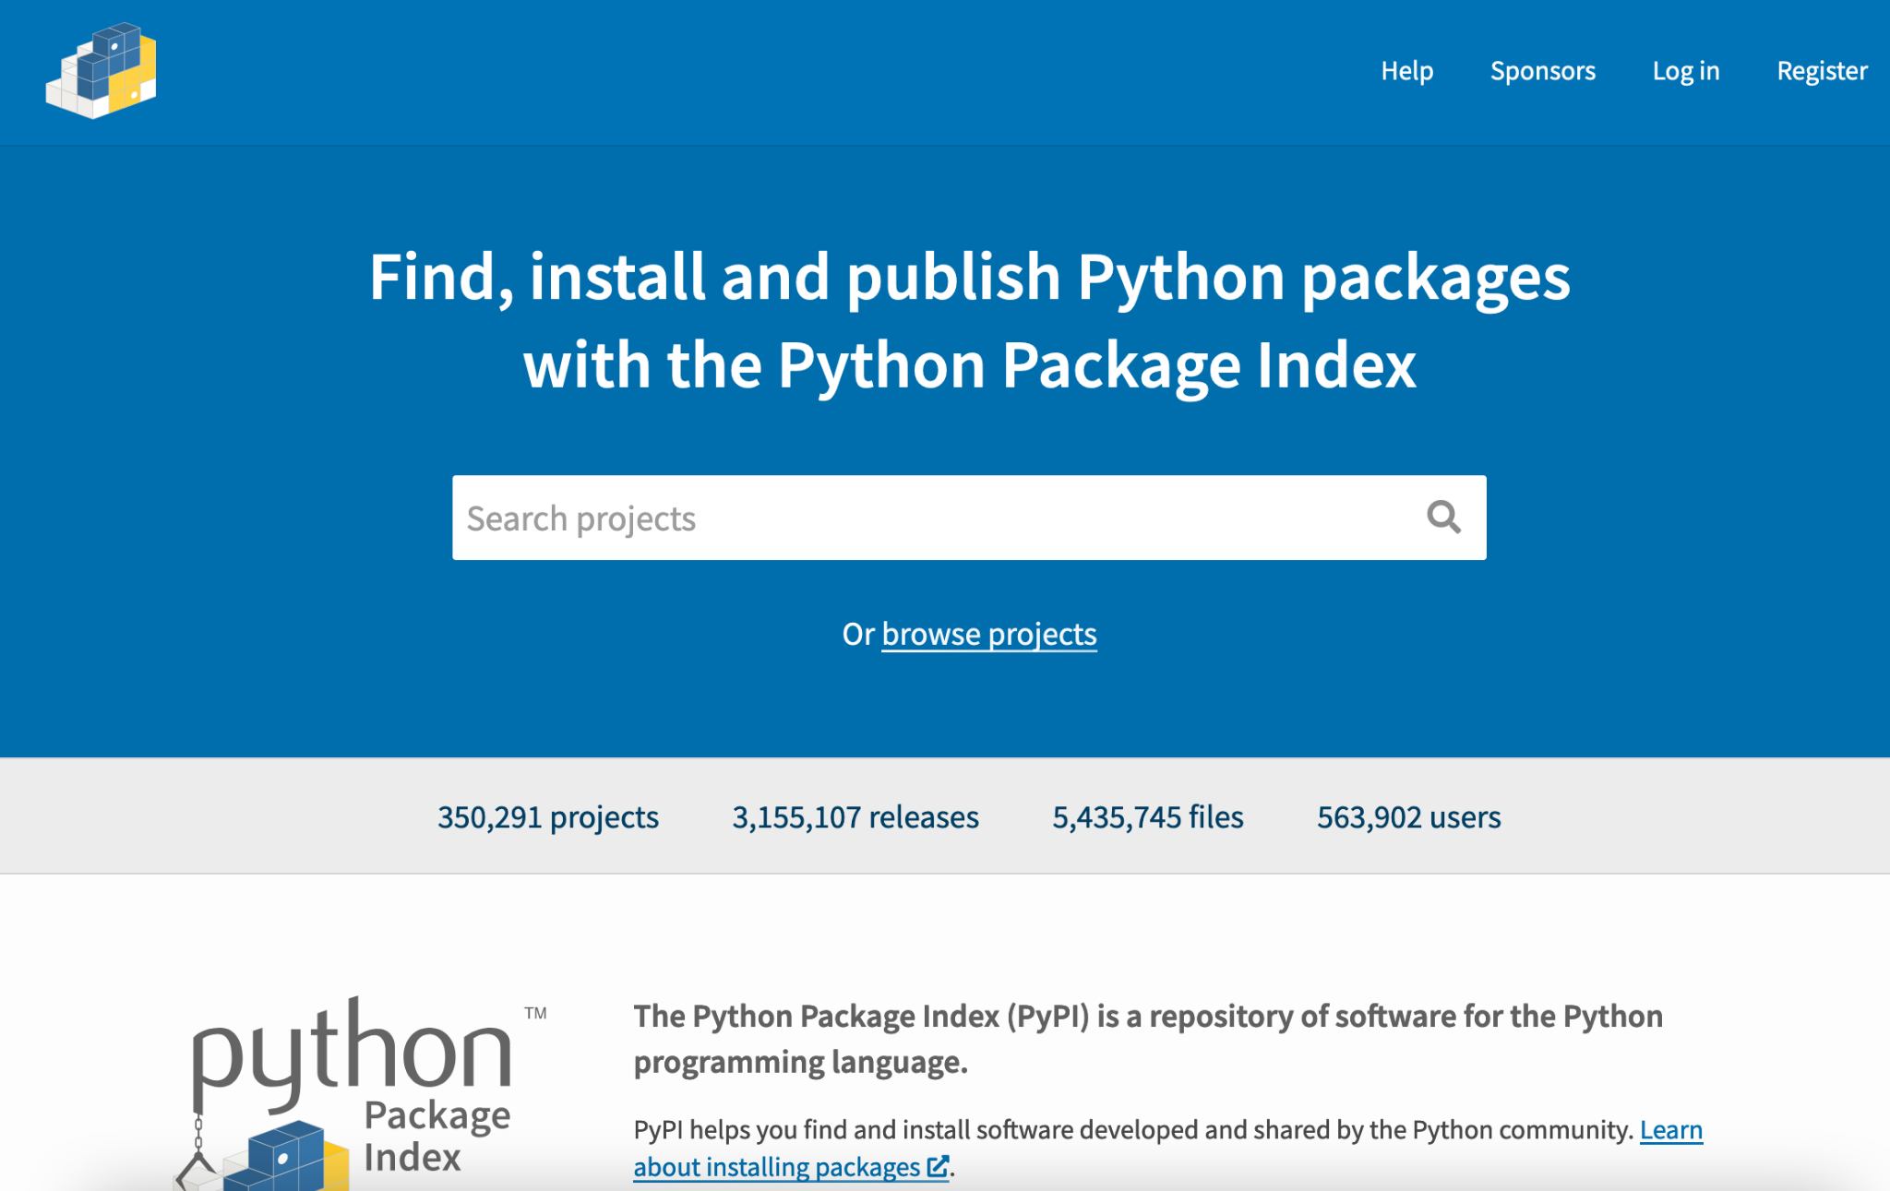
Какие бывают модули?
Поискать, что бывает ещё, можно на pypi.org

Slide 10
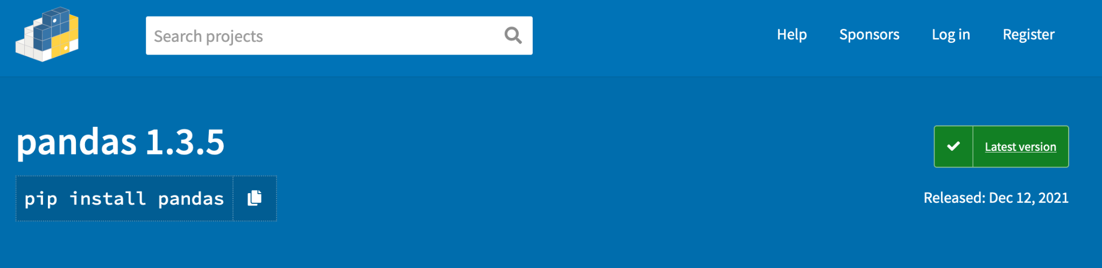
Использование модулей: установка
Посмотреть на PyPI название модуля
Командная строка: pip install название_модуля (или можно скопировать со страницы PyPI)
Пользуемся :)

Slide 11
Как использовать? Импорты

Slide 12
Использование модулей: импорт
Для использования функций модуля нужно в начале питоновского файла написать import и название модуля.
Чтобы использовать функцию из модуля, пишем сначала название модуля, потом название функции:
модуль.функция()
import random
colors = [“red”, “green”, “blue”]
print(random.choice(colors)) # выведет случайный из элементов списка

Slide 13
Использование модулей: импорт
Для использования функций модуля нужно в начале питоновского файла написать import и название модуля.
Импортировать можно несколько модулей — как через запятую, так и на разных строках (PEP-8 рекомендует отдельно)
import collections
import random
colors = [“red”, “green”, “blue”]
print(random.choice(colors)) # выведет случайный из элементов списка

Slide 14
Использование модулей: частичный импорт
Нужна только одна функция?
Используем конструкцию from название_модуля import название_функции
from random import choice
colors = [“red”, “green”, “blue”]
print(choice(colors)) # что изменилось, кроме импорта?

Slide 15
Импорт с псевдонимом
Слишком длинное название?
Используем конструкцию import название_модуля as псевдоним
import random as rand
colors = [“red”, “green”, “blue”]
print(rand.choice(colors))

